Slide 1
Волгоградская региональная акция
«Я живу на улице героя»,
приуроченная к празднованию
77-й годовщины Победы в Великой Отечественной войне
Улица имени
Ватутина Н.Ф.
Презентацию подготовили обучающиеся
танцевальной студии «Вдохновение»
Чеснокова Светлана, Маковкина Софья

Slide 2
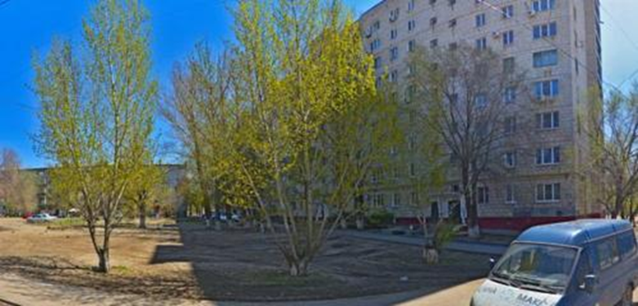
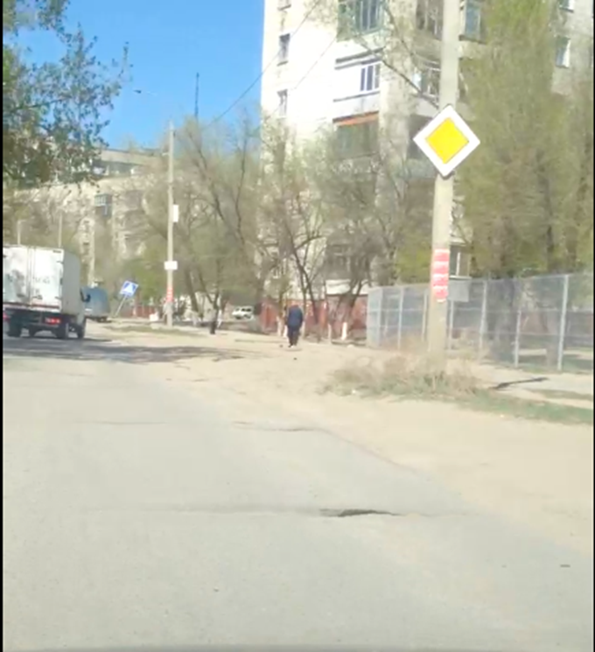
Улица имени Ватутина Н.Ф. расположена в Краснооктябрьском районе Волгограда.
Названа в честь советского военачальника, генерала армии, Героя Советского Союза.

Slide 3
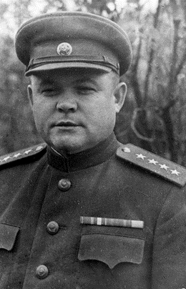
Ватутин Николай Федорович родился 3 декабря 1901 г. в селе Чепухино Белгородской области.
Окончил Военную академию им. М. В. Фрунзе, Военную академию Генштаба. Участник Гражданской войны. В довоенное время командовал взводом, ротой. В 1931 – 1941 гг. начальник штаба дивизии, начальник штаба округа, начальник Оперативного управления и зам. начальника Генштаба. Во время Великой Отечественной войны с июня 1941 г. начальник штаба Северо-Западного фронта, затем зам. начальника Генштаба и представитель Ставки ВГК на Брянском фронте. С июня 1942 г. командующий войсками Воронежского фронта.

Slide 4
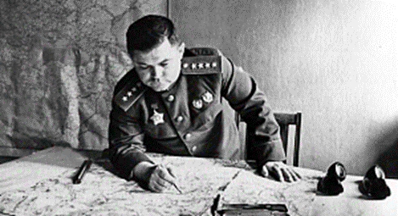
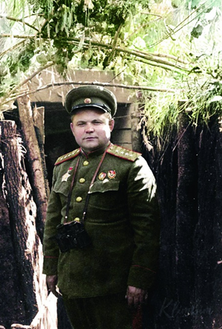
Во время Сталинградской битвы в конце октября 1942 г. вступил в командование войсками вновь образованного Юго-Западного фронта, развёрнутого в 250-километровой полосе между Донским и Воронежским фронтами. При формировании управления фронта лично занимался подбором и расстановкой кадров на ответственные должности и службы. При планировании боевых действий особое внимание уделял построению боевых порядков, эшелонированию войск, использованию на определённых участках выгодных условий местности, оборонительных сооружений, рек, озёр.
.

Slide 5
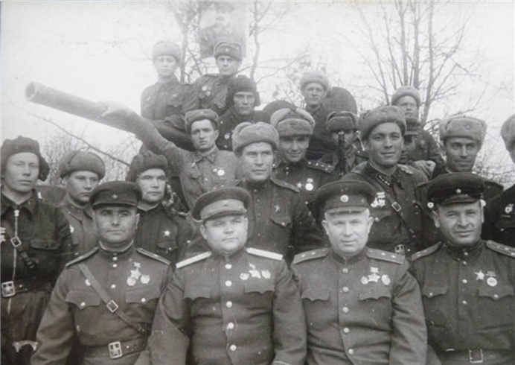
Кропотливая и творческая работа командующего и его подчинённых при планировании контрнаступления позволили в короткие сроки прорвать оборону противника и во взаимодействии с войсками Сталинградского и Донского фронтов окружить крупную вражескую группировку.
Правильному принятию решений способствовало то, что, находясь в войсках, он детально изучал сведения о противнике, характере его обороны, расположении основных сил, резервов, наличии и месте расположения танков и противотанковых опорных пунктов. Тут же, на месте давал практические указания соответствующим командирам, штабам и разведорганам: какие сведения ещё нужны о противнике, какую работу провести на местности и в своих войсках.
.

Slide 6
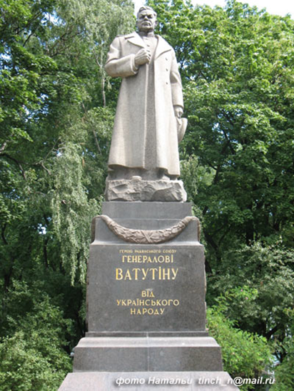
В январе – феврале 1944 г. войска Воронежского фронта под его командованием во взаимодействии со 2-м Украинским фронтом в ходе Корсунь-Шевченковской операции окружили крупную группировку противника и ликвидировали её. 29 февраля 1944 г. при выезде в войска был смертельно ранен. Похоронен в Киеве. За умелое руководство войсками во время борьбы с немецко-фашистскими захватчиками присвоено звание Героя Сов. Союза. Награждён орденами Ленина, Красного Знамени, Суворова 1-й степени, Кутузова 1-й степени.
Могила Ватутина Н.Ф. в г. Киеве
.

